Slide 1
第二章 软件开发模型
传统开发模型
  瀑布模型（waterfall model）
  快速原型模型（rapid prototype model）
演化开发模型
  增量模型（incremental model）
  螺旋模型（spiral model）
面向对象开发模型
  构件集成模型（component integration model）
形式化开发模型
  转换模型（transformational model）
  净室模型（cleanroommodel）

Slide 2
软件生存周期
  计划时期
    问题定义
    可行性分析
  开发时期
    需求分析
    软件设计
    编码
    测试
  运行时期
    软件维护

Slide 3
瀑布模型
问题定义
计划时期
可行性研究
需求分析
开发时期
软件设计
编 码
测 试
运行时期
维 护

Slide 4
瀑布模型
特点
  阶段的顺序性和依赖性
  推迟实现的观点
  质量保证
存在问题
  不适合需求模糊的系统

Slide 5
快速原型模型
需求分析
原型开发
原型评价
用户
反馈
最终系统设计
最终系统实现

Slide 6
快速原型模型
特点
  快速开发工具
  循环
  低成本
种类
  渐进型
  抛弃型

Slide 7
增量模型
增量1
规格说明
设计
实现和集成
交付客户
增量2
规格说明
设计
实现和集成
交付客户
增量3
规格说明
设计
实现和集成
交付客户
增量n
规格说明
设计
实现和集成
交付客户

Slide 8
增量模型
增量
  小而可用的软件
特点
  在前面增量的基础上开发后面的增量
  每个增量的开发可用瀑布或快速原型模型
  迭代的思路

Slide 9
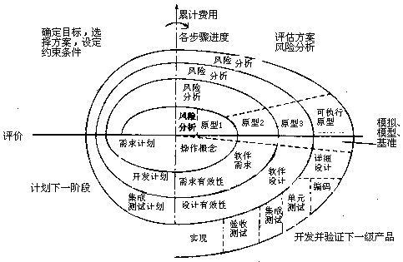
螺旋模型

Slide 10
螺旋模型
特点
  瀑布模型+快速原型+风险分析
  迭代过程
一个螺旋式周期
  确定目标，选择方案，选定完成目标的策略
  风险角度分析该策略
  启动一个开发阶段
  评价前一步的结果，计划下一轮的工作

Slide 11
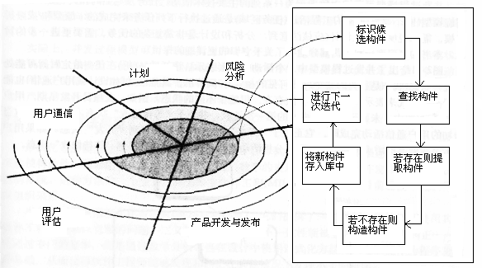
构件集成模型

Slide 12
构件集成模型
特点
  面向对象
  基于构件库
  融合螺旋模型特征
  支持软件开发的迭代方法
  软件重用

Slide 13
面向对象的基本概念
对象Object
类Class
继承Inheritance
消息Message
面向对象
  对象+类+继承+消息通信

Slide 14
对象Object
客观世界中的实体
  状态（静态属性 Attributes）
  操作（动态行为 Methods）
对象::=<ID,MS,DS,MI>
  Identifier
  Method Set
  Data Structure
  Message Interface

Slide 15
对象的特点
以数据为中心
对象是主动的
实现数据封装
本质上有并行性
模块独立性好

Slide 16
类Class和实例Instance
类
  相同属性和行为的对象的抽象
实例
  特定类所描述的一个具体对象

Slide 17
继承（Inheritance）
子类直接继承父类的数据和操作
继承的传递性，单继承、多重继承
家具
桌子
椅子
衣柜
床
椅子的实例

Slide 18
多态性Polymorphism
概念
  不同类层次共享一个方法名
  相同的参数特征和返回值类型
  多种不同实现
  C++中虚函数实现
  动态联编

Slide 19
重载Overloading
函数重载
  同一作用域
  多个名字相同的函数
  参数特征不同
  静态联编
运算符重载

Slide 20
消息Message
对象间的交互手段
形式：
  Message:[dest,op,para]
  Destination Object
  Operation
  Parameters

Slide 21
转换模型
形式化开发记录
与需求比较后修正
变换n
形式化
规格说明
变换2
测试
变换1
系统需求
目标系统

Slide 22
转换模型
特点
  形式化软件开发方法
    形式化需求规格说明
    变换技术
  程序自动生成技术
  确保正确

Slide 23
净室模型
需求
收集
盒结构
规约
形式化
设计
正确性
证明
代码生成
与检查
统计性使
用测试
认证
增量1
测试计划
需求
收集
盒结构
规约
形式化
设计
正确性
证明
代码生成
与检查
统计性使
用测试
认证
增量2
测试计划
需求
收集
盒结构
规约
形式化
设计
正确性
证明
代码生成
与检查
统计性使
用测试
认证
增量n
测试计划

Slide 24
净室模型
净室思想
  在分析和设计阶段消除错误
  在“洁净”状态下实现软件制作
形式化
  盒结构表示分析和设计
  正确性验证
增量模型

Slide 25
小结
软件开发模型是不断发展的
各种软件开发模型各有优缺点
选用时不必拘泥与某种模型
可组合多种模型
也可根据实际创建新的模型

